Slide 1
ГБОУ СПО МО «МОГКТЭП»
Физика
Тема: Основы молекулярно-
кинетической теории
Подготовила
Студентка группы 070а
Яцкевич Валерия Игоревна
Руководитель
Рубцова Ольга Михайловна
Г. Лыткарино
2013 год

Slide 2
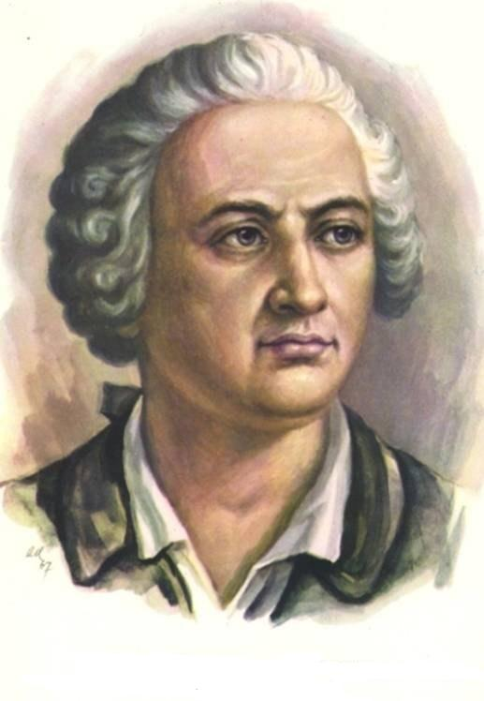
Молекулярно-Кинетической теорией
называется учение, которое объясняет строение и свойства тел движением и взаимодействием атомов, молекул и ионов, из которых состоят тела
Большой вклад в развитие молекулярно-кинетической теории сделан М.В Ломоносовым.

Slide 3
Цель молекулярно-кинетической теории :
объяснение свойств макроскопических тел и тепловых процессов, протекающих в них, на основе представлений о том, что все тела состоят из отдельных, беспорядочно движущихся частиц

Slide 4
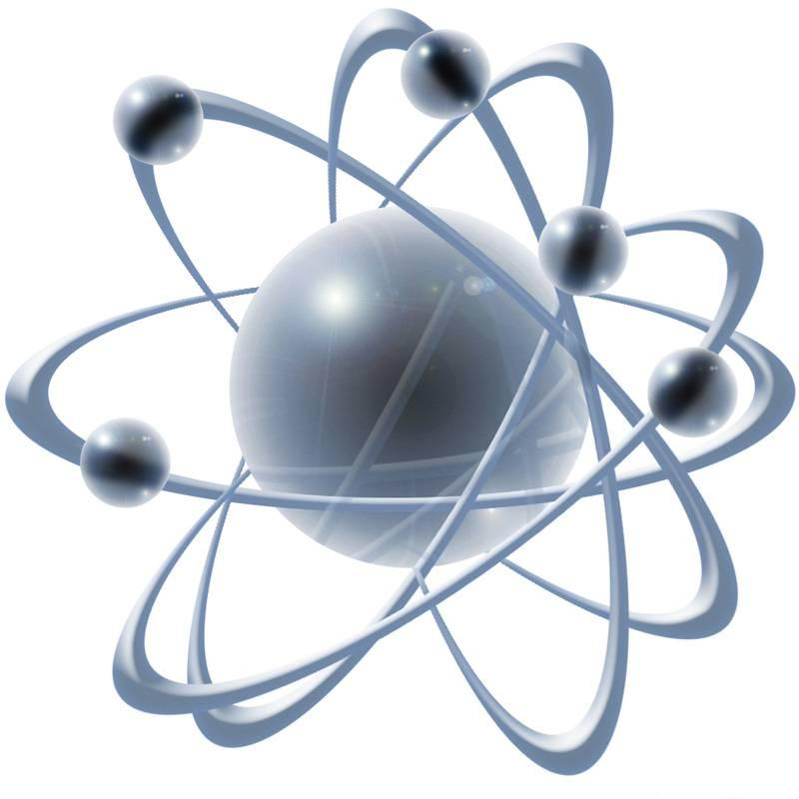
А т о м о м называется наименьшая частица данного химического элемента

Slide 5
М о л е к у л о й называется наименьшая устойчивая частица данного вещества, обладающая его основными химическими свойствами

Slide 6
В основе молекулярно-кинетической теории строения вещества лежат три утверждения:
вещество состоит из частиц;
эти частицы беспорядочно движутся;
частицы взаимодействуют друг с другом

Slide 7
Броуновское движение — это беспорядочное движение микроскопических, видимых, взвешенных в жидкости (или газе) частиц твёрдого вещества, вызываемое тепловым движением частиц жидкости (или газа)
Впервые наблюдал это явление английский ботаник Р. Броун в 1827 г.

Slide 8
Строение газообразных, жидких и твёрдых тел

Slide 9
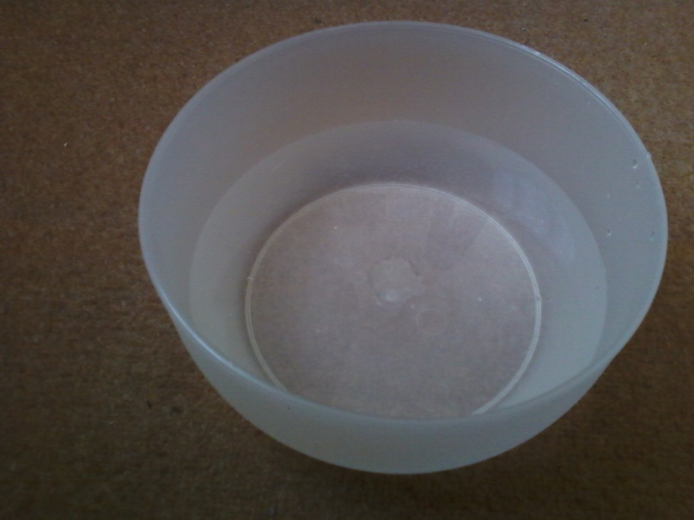
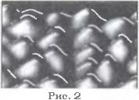
Измерение размеров молекул
V=Sd
D=V⁄S

Slide 10
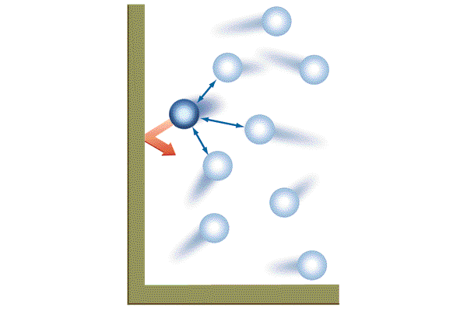
Идеальный газ - это газ, взаимодействие между молекулами которого очень мало.
Идеальный газ - это модель реального разреженного газа
В природе не существует.
Молекулы идеального газа почти не взаимодействуют друг с другом.
Соударения молекул считать упругими.
Объём молекул идеального газа стремится к нулю.

Slide 11
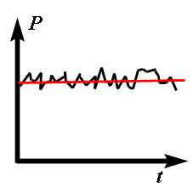
Зависимость давления идеального газа от:
Массы молекул
Концентрации молекул
Скорости движения молекул

Slide 12
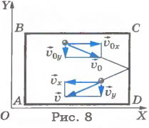
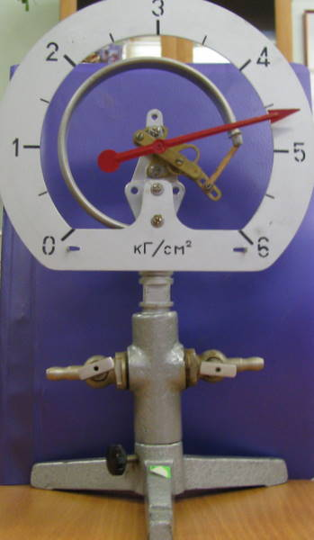
Основное уравнение молекулярно-кинетической теории газов

Slide 13
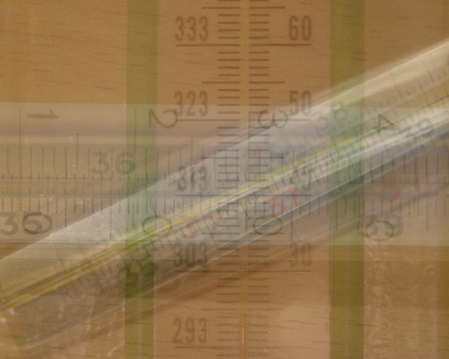
Каким образом можно на опыте изменять среднюю кинетическую энергию движения молекул в сосуде неизменного объема?

Slide 14
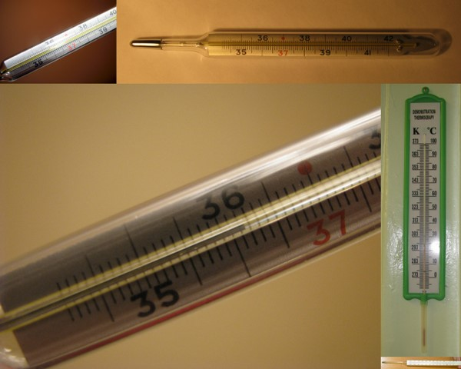
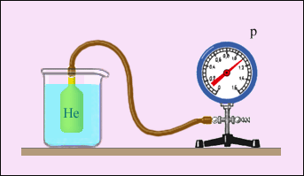
Температура. Термометры
Температура – это физический параметр, одинаковый для всех тел, находящихся в тепловом равновесии.
Температура характеризует внутреннее состояние тела.
Температура показывает степень нагретости тела.
Газовый термометр с постоянным объемом.
Ртутные и спиртовые термометры

Slide 15
Контрольные вопросы:
Сформулируйте основные положения МКТ.
Чем отличается тепловое движение от механического?
Что называют броуновским движением?
Почему два свинцовых бруска с гладкими поверхностями слипаются, если их прижать друг к другу?
Почему два кусочка мела прочно не соединяются, если их присоединить друг к другу?
Чем отличаются траектории движения молекул газа, жидкости и твёрдого тела?
Как средняя кинетическая энергия молекул зависит от концентрации газа и его давления на стенки сосуда?
Какие величины характеризуют состояния макроскопических тел?
Как зависит интенсивность теплообмена между двумя телами от разности их температур?
Чему равен абсолютный нуль температуры по шкале Цельсия?

Slide 16
Использованные материалы:
physics.kgsu.ru
wikipedia.org
elementy.ru
Физика: учебник для 10 класса. Г. Я. Мякишев, Б. Б. Буховцев, Н. Н. Сотский. 2008 год.
fizfaka.net
Авторские фотографии

